Slide 1
МБДОУ №32 комбинированного вида “Сказка”
Проект по сюжетно – ролевой игре в подготовительной группе .
“Турагенство Сказка путешествий”
Воспитатели: Комаревцева И.В
Иванова С.А

Slide 2
Цель ПРОЕКТА
Цель: Познакомить детей с современной действительностью через сюжетно-ролевую игру «Туристическое агентство».

Slide 3
Задачи: - Формировать представление дошкольников о том, что такое туристическое агентство и чем оно занимается;
-Познакомить детей с профессиями -директор турфирмы, туроператор, турист и т.д.;
-Вызвать у дошкольников интерес к достопримечательностям дальнего зарубежья и достопримечательностей Санкт – Петербурга и Ленинградской области;
-Воспитывать уважение к труду работников турагентства.

Slide 4
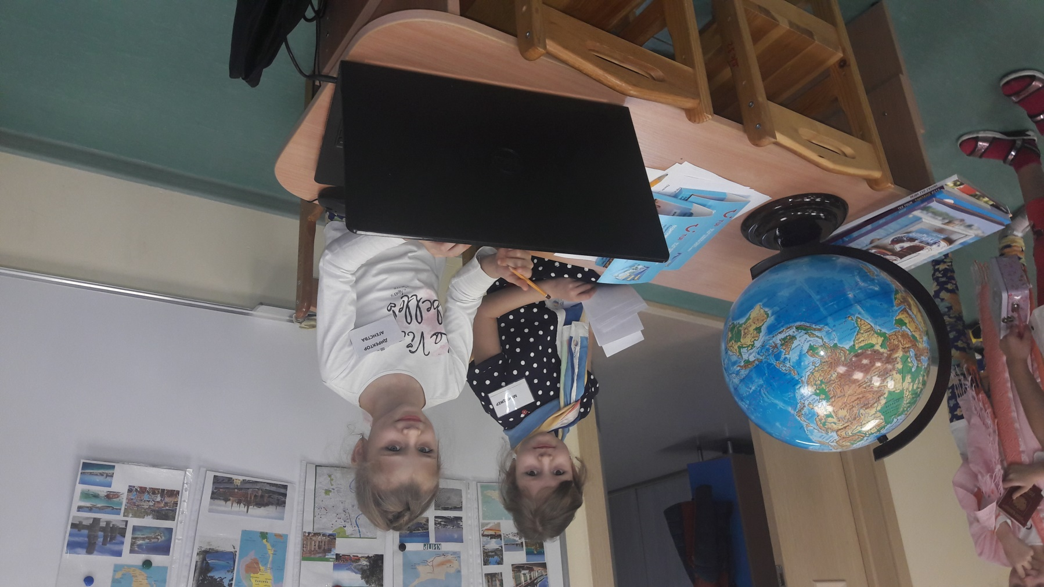
Тип проекта:
Краткосрочный, познавательный, творческий
По количеству участников: групповой
По интеграции:
- социально - коммуникативное
Познавательное развитие
речевое
Художественно – эстетическое
Длительность проекта - 3 недели

Slide 5
АКТУАЛЬНОСТЬ ПРОЕКТА
В наше время выросла большая возможность совершать путешествия в разные направления, включая территорию своего города, а также поездки в зарубежные страны. Поскольку сюжетно-ролевая игра отражает явления окружающей действительности, то мы решили создать игру со своим сюжетом.

Slide 6
Формы и методы работы с родителями:
-Беседа с родителями о важности данной проблемы.
-Оформление путеводителей по странам: Таиланд, Франция, Испания, Греция, Мексика, Кипр, Финляндия, Куба
-Оформление выставки «Моя любимая сказка - путешествие».
-Привлечение родителей к пополнению уголков краеведения в группе, атрибутов к сюжетно-ролевой игре «Туристическое агентство».

Slide 7
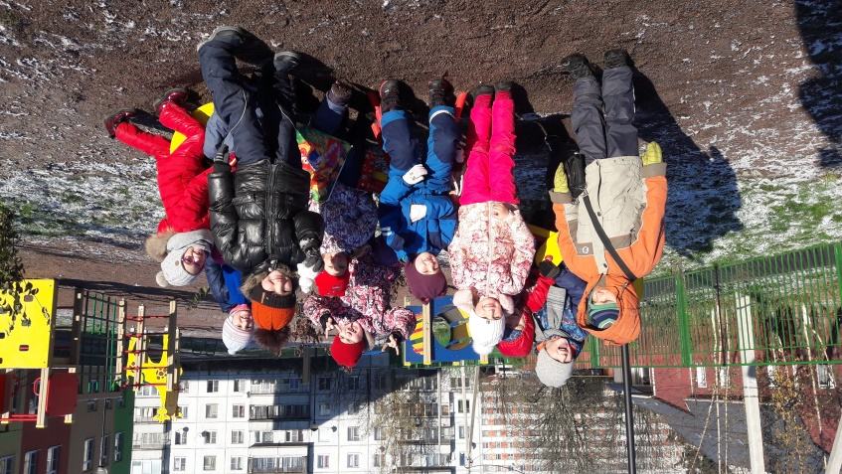
УЧАСТНИКИ ПРОЕКТА
Дети подготовительной группы №12
Воспитатели
Родители

Slide 8
ПРЕДПОЛАГАЕМЫЙ РЕЗУЛЬТАТ
С помощью сюжетно-ролевой игры «Туристическое агентство» мы хотим обогатить знания детей о том, что такое турагентство и чем оно занимается. Дать представление о таких профессиях, как директор турагентства, туроператор, турагент. Вызвать большой интерес к достопримечательностям России, дальнего и ближнего зарубежья.

Slide 9
Карта проекта
-Директор агентства - руководит, налаживает контакты с туроператорами других городов, стран. Создает регистрационные и рекламные вывески, размещает рекламу в прессе.
-Туроператор - готовит визы, занимается бронированием номеров и билетов.
-Экскурсовод встречает туристов, знакомит с программой туристического отдыха. Провожает туристов в гостиницу. Во время экскурсии знакомит туристов с достопримечательностями.
-Турист встречается с экскурсоводом на месте прибытия и устраивается в гостиницу. С экскурсоводом отправляется в экскурсионную поездку. Во время знакомства с достопримечательностями снимает их на видеокамеру, фотографирует, по телефону общается с родственниками. Покупает сувениры, открытки.
Пилот самолета, водитель автобуса – доставляет пассажиров до места отдыха

Slide 10
Уровень сформированности игровых навыков - начало

Slide 11
Атрибуты к игре
Компьютер, видеокамера, фотоаппарат, путевки, реклама агентства, прайс-листы, буклеты, каталоги, карты стран мира, глобус, журналы, сувениры, костюмы сотрудников агентства, бейджики, билеты, паспорта, энциклопедии разных стран

Slide 12
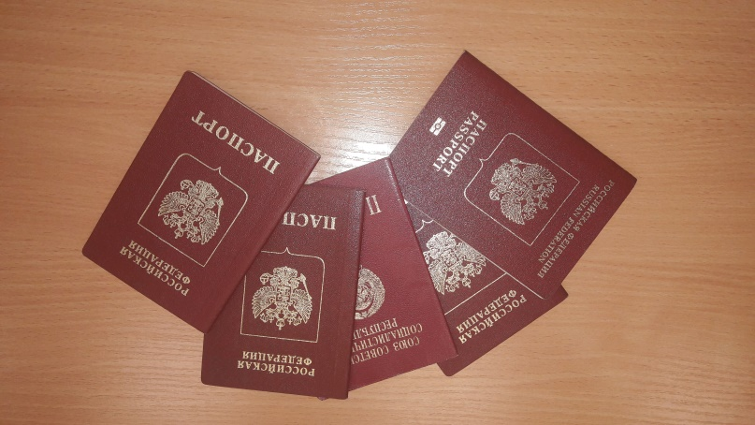
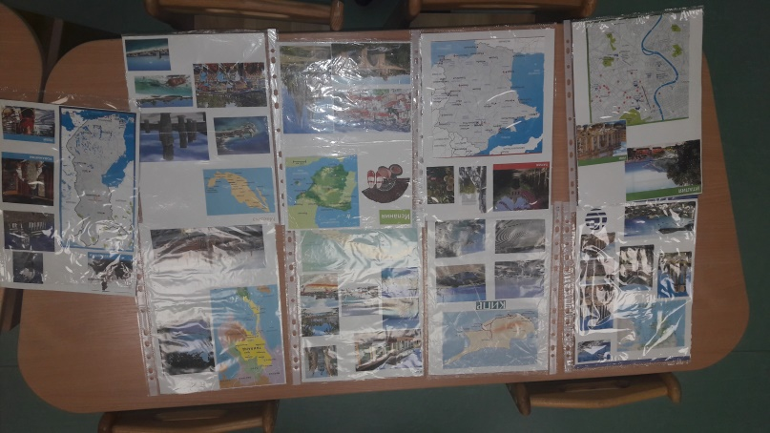
Атрибуты – паспорта и карты стран

Slide 13
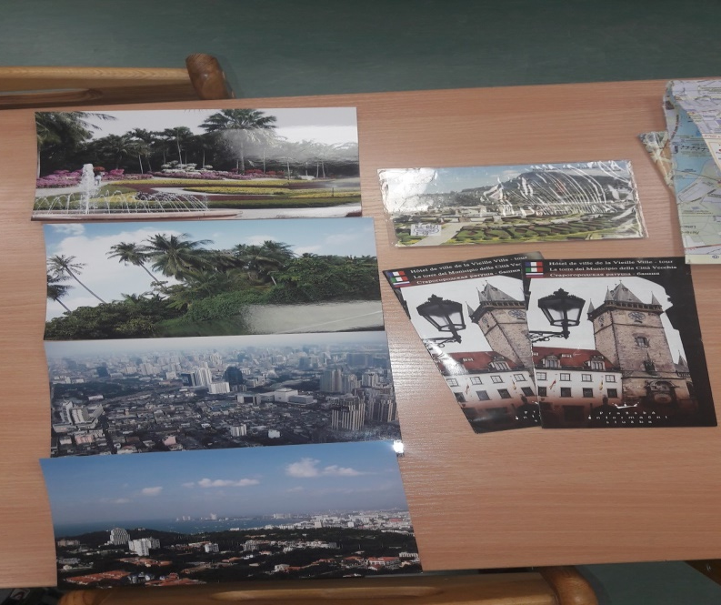
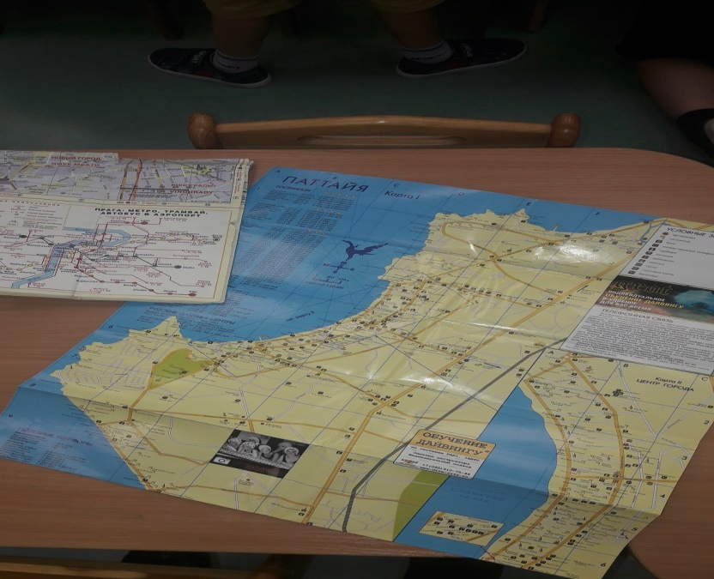
Сувенирные открытки, карты

Slide 14
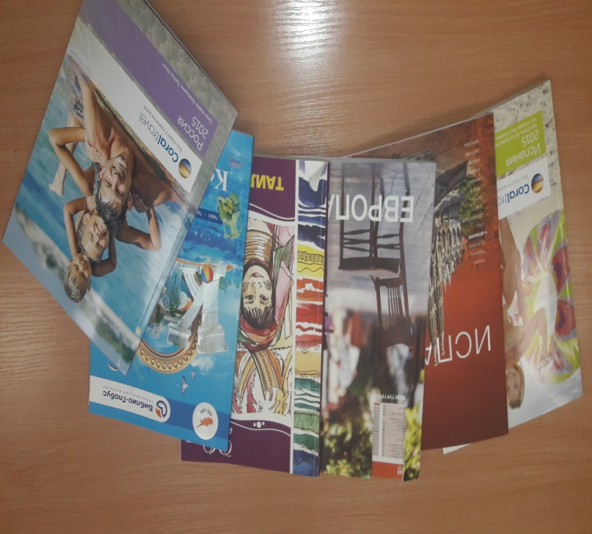
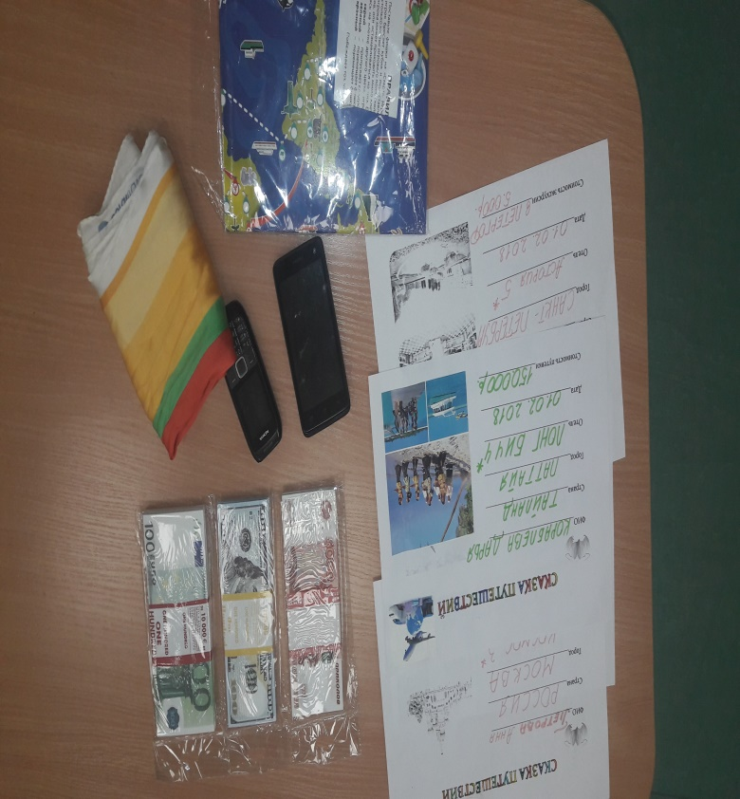
Атрибуты: каталоги, деньги, карты, билеты, путевки.

Slide 15
поисковая деятельность детей и взрослых
9-12 января Беседа с детьми «Где я провел отпуск».
Изготовление путеводителей по странам: Таиланд, Франция, Испания, Греция, Кипр, Финляндия, Мексика, Куба. Воспитатели, дети.
15-17 января Беседа с детьми «Где я хочу побывать».
Рассматривание фотографий «Отпуск с семьей». Воспитатель, дети.
18-19 января Составление рассказа на тему: «Отдых с семьей летом». Воспитатель, дети.
15-19 января Рассматривание карты, глобуса. Беседа на тему: «Что такое турагентство и чем оно занимается». Воспитатель, дети.
22 января Беседа «Кто работает в турагентстве? (директор, турагент, туроператор)». Воспитатель, дети.

Slide 16
ПРОДУКТИВНАЯ ДЕЯТЕЛЬНОСТЬ
Изготовление памятки туриста. Воспитатель, дети.
Рисование «Мы на отдыхе». Воспитатель, дети.
Рассматривание энциклопедий зарубежных стран.
Подбор каталогов разных стран. Воспитатели.
Изготовление формы турагентства (косынки). Воспитатели.
22-23 января Оформление бейджиков, обозначающих профессии директора, турагента, туроператора, продавца. Воспитатели, родители.
22 января Изготовление билетов и путевок.
23 января - Проведение сюжетно-ролевой игры «Турагентство-Сказка путешествий». Воспитатель, дети.

Slide 17
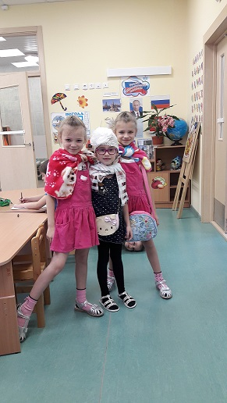
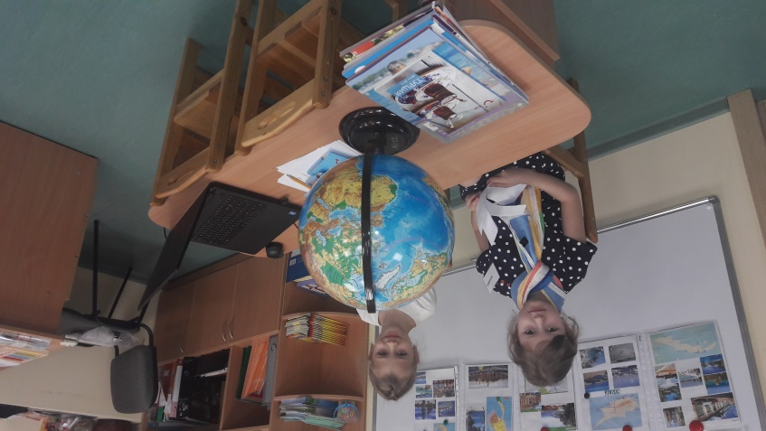
Наши туристы и менеджеры

Slide 18
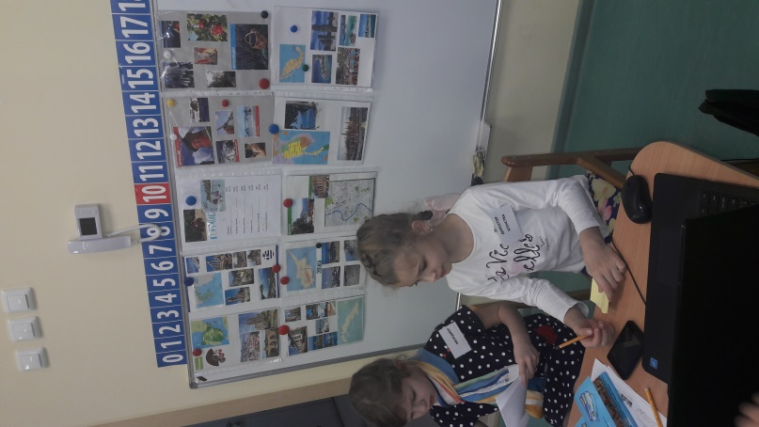
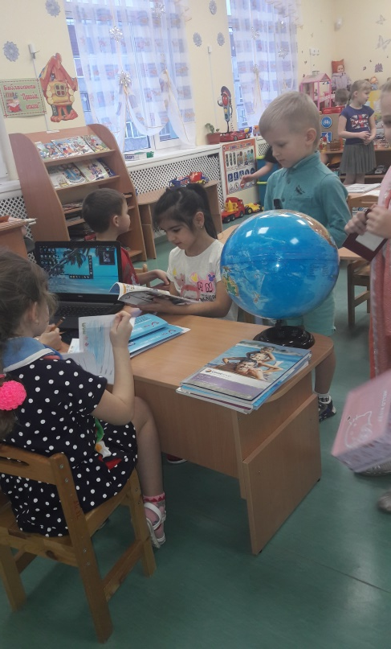
Туристы выбирают поездку

Slide 19
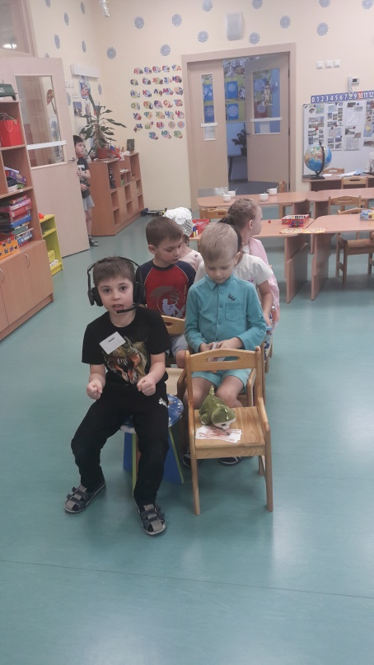
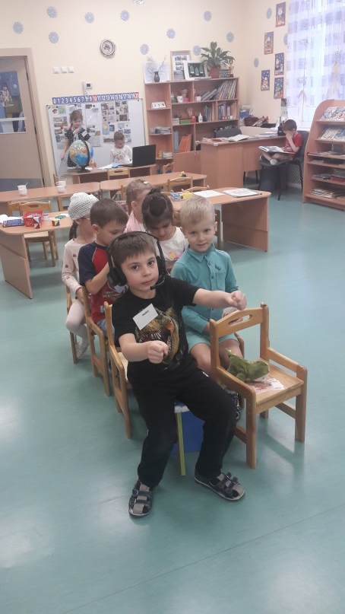
Наш самолет летит в теплые края

Slide 20
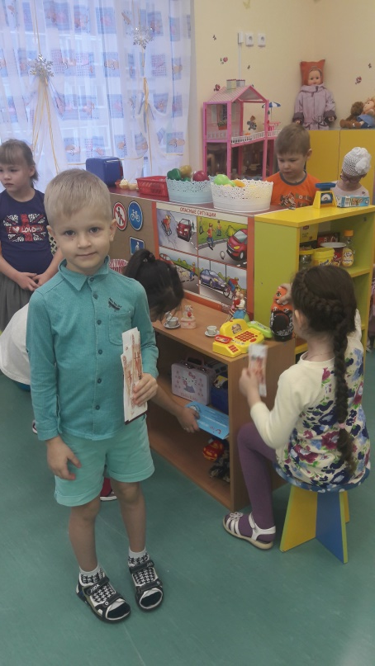
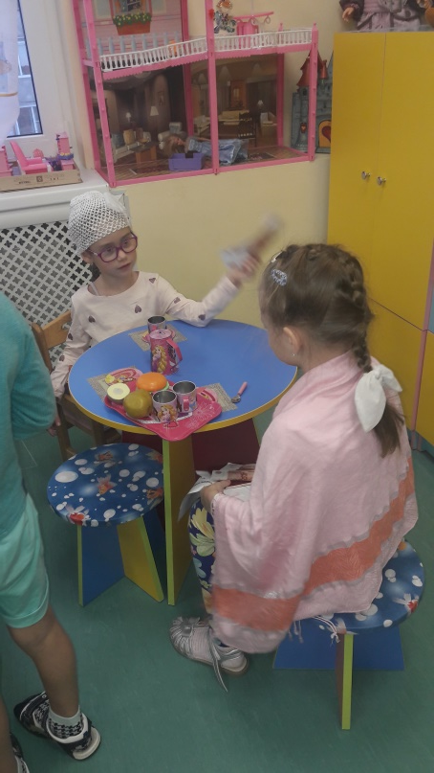
На отдыхе в сувенирном магазине и кафе

Slide 21
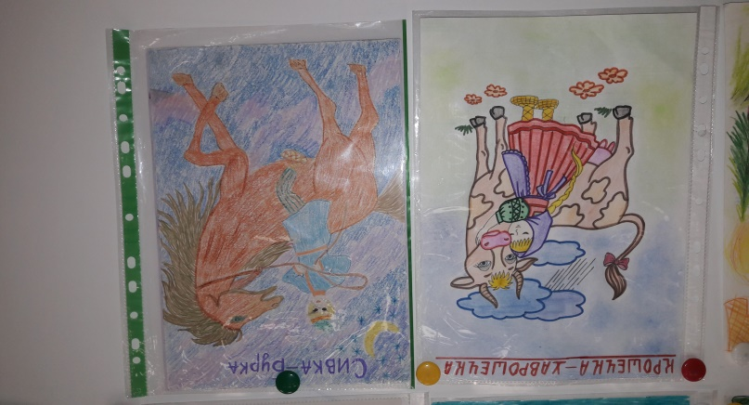
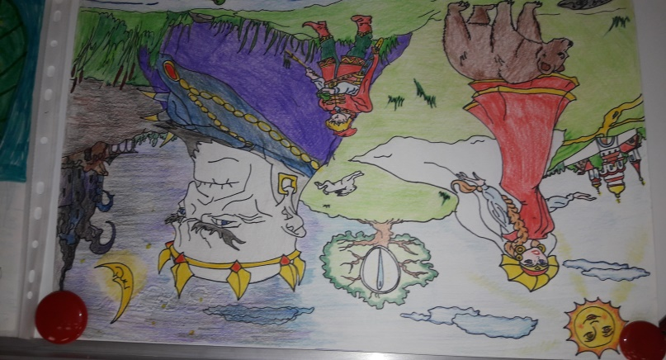
Выставка “Cказка путешествий”

Slide 22
Уровень сформированности игровых навыков - конец

Slide 23
Итоговый результат
- с помощью сюжетно-ролевой игры «Туристическое агентство» мы обогатили знания детей о том, что такое турагентство и чем оно занимается.
Дали представление о таких профессиях, как директор турагентства, туроператор, турагент. Вызвали большой интерес к достопримечательностям дальнего зарубежья.
Перспектива работы: продолжать совместно с детьми изучать свою Родину, свой родной город через сюжетно-ролевую игру «Туристическое агентство».

